Slide 1
Program přeshraniční spolupráce Česká republika - Svobodný stát Bavorsko Cíl EÚS 2014 – 2020
Číslo projektu / Projektnummer: 320
Název projektu: Udržitelnost a ochrana životního prostředí ve škole, v práci a ve společnosti.
Projektname: Nachhaltigkeit und Umweltschutz in Schule, Beruf und Gesellschaft.

Slide 2
Implementujte udržitelnost ve vlastní firmě!
.

Slide 3
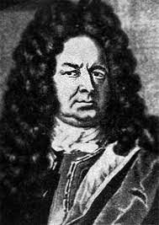
Definice udržitelnosti:
Hans Carl von Carlowitz 1645 - 1714
"Sylvicultura oeconomica“

Slide 4
Definice 1:
Pojem udržitelnost pochází původně z lesnictví: pokud pokácíte jen tolik stromů, kolik může vyrůst, zajistíte, že les bude k dispozici pro budoucí využití a že si dlouhodobě zachová svou hodnotu.
Definice 2:
Princip, podle kterého se nesmí spotřebovat více, než se dá v budoucnu znovu vypěstovat, regenerovat nebo dát k dispozici.

Slide 5
Cíle udržitelnosti spojených národů (2015)

Slide 7
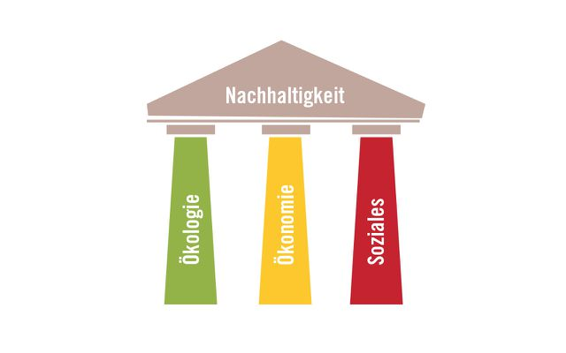
.
Tři pilíře udržitelnosti jsou ekologie, ekonomika a sociální věci.
(Grafika: Utopia.de)

Slide 8
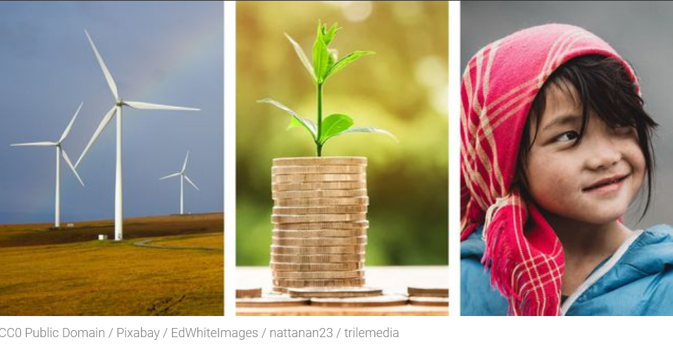

Slide 9
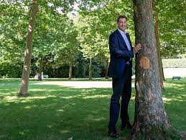
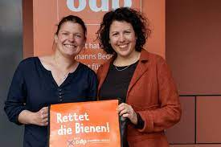
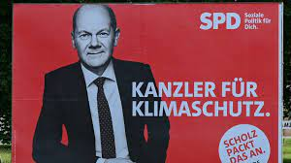
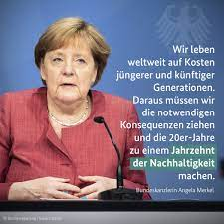
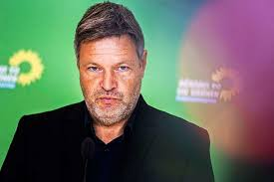
Udržitelnost vyjádřená mnoha lidmi…

Slide 10
To je příšerné monstrum přímo před našimi dveřmi – my chceme elektrický proud ze zásuvky

Slide 11
Důležité: autenticita místo „zeleného praní“!
"Musíte být o svých aktivitách přesvědčeni, věrohodně si za nimi stát" a také pro ně nadchnout své kolegy a zaměstnance!"

